Slide 1


模式识别
音乐特征提取和流派分类
汇报人：程为 时间：2020年6月5日

Slide 2

目 录
Contents
1.
项目简介和背景知识
2.
音乐信息特征提取
3.
音乐流派分类
The user can pdemonstrateor computer
4.
总结

Slide 3

01
项目介绍和背景知识
Part

Slide 4
项目介绍
音乐流派/曲风指的是音乐的不同风格。西方音乐通常划分为流行(Pop)，摇滚(Rock)，爵士(Jazz)，乡村(Country)，古典(Classical)，蓝调(Blues)，嘻哈(Hiphop)，雷鬼(Reggae)和迪斯科(Disco)等类部。音乐流派分类在音乐组织管理、浏览、检索、情感计算和推荐中都有重要应用。
音乐流派分类是一个典型的模式识别问题，通常包括特征提取和统计分类两步。常用特征包括谱特征、倒谱特征、MFCC（梅尔频率倒谱系数）等。特征的时域特征对分类也很重要。
本项目使用Python语言，使用GTZAN genre collection数据集，通过LibROSA音频处理库对数据集进行音频特征提取，再结合numpy, sklearn, keras等库构建神经网络模型对音乐进行分类。

Slide 5
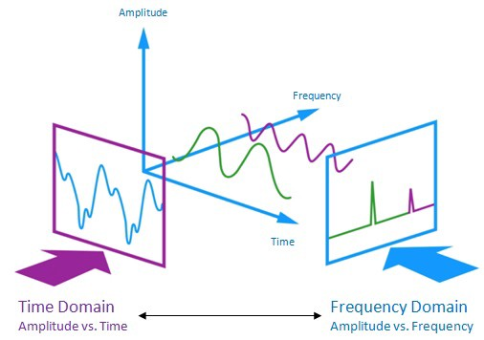
背景知识：声音基础知识
音频信号是（Audio）带有语音、音乐和音效的有规律的声波的频率、幅度变化信息载体。 根据声波的特征，可把音频信息分类为规则音频和不规则声音。其中规则音频又可以分为语音、音乐和音效。规则音频是一种连续变化的模拟信号，可用一条连续的曲线来表示，称为声波。声音的三个要素是音调、音强和音色。声波或正弦波有三个重要参数：频率 ω0、幅度An和相位ψn ，这也就决定了音频信号的特征。

Slide 6
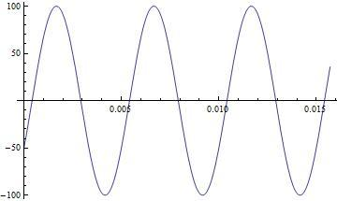
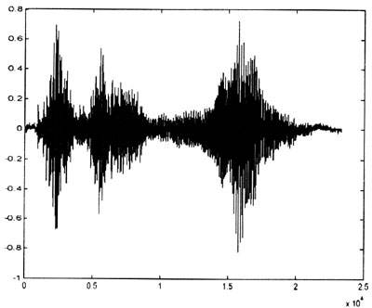
背景知识：声音基础知识
总体来说：音频信号就是不同频率和相位的正弦波的一个叠加。
一般的声音大概就是这个样子。
横轴是时间，纵轴是声音的幅度。因为本质上就是正弦波的一个叠加，所以看到其实是有正有负的。

Slide 7
背景知识：声音基础知识
采样定理
声音本质上是一种模拟信号，但在计算机或者在其他数字设备上传输时，我们要把模拟信号转换为数字信号，需要进行采样。
采样定理指出，如果采样频率(Sampling Frequency)大于等于信号中最高频率分量的两倍，一个信号可以从它的采样精确地重构。
对于声音信号，只要采样的频率大于2*2wHz=4WHz的话，我们就可以听到无损的音质了。

Slide 8
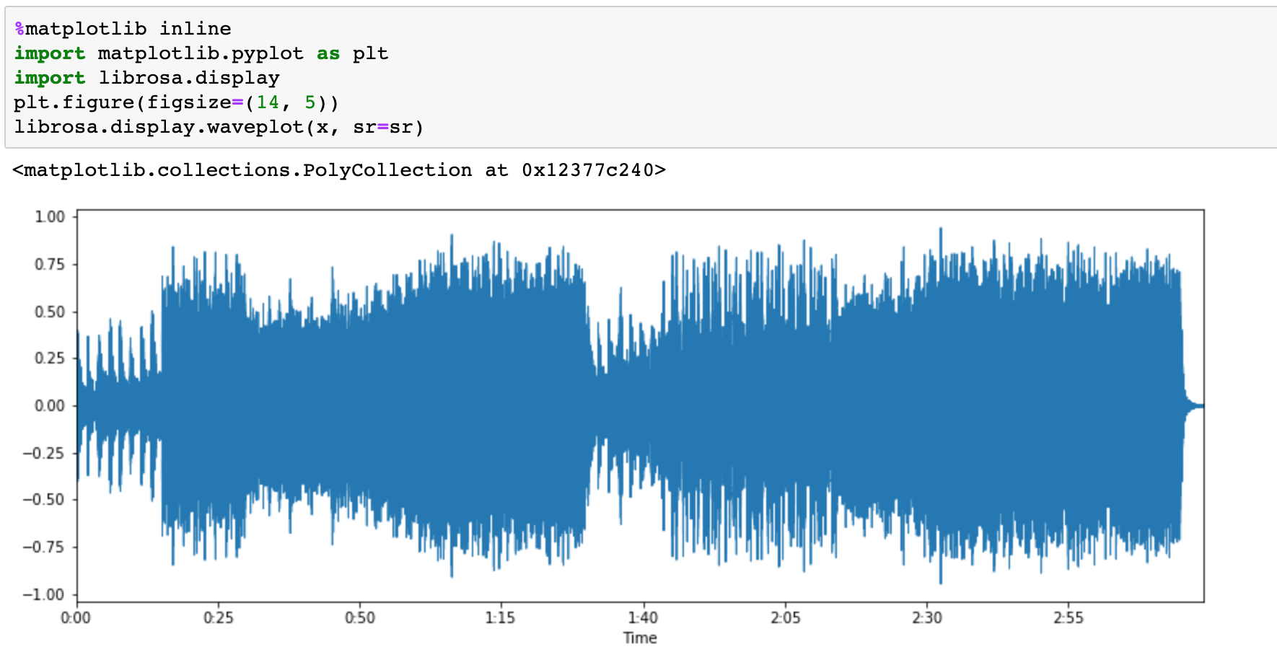
使用Python对音频进行特征提取
Part 01
环境配置
Part 02
加载音乐
Part 03
特征提取

Slide 9
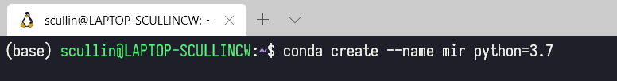
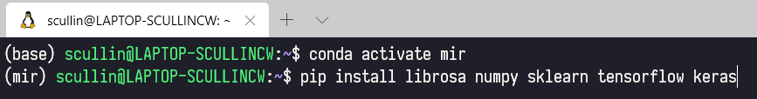
配置环境
1. 安装Python，推荐使用Anaconda管理环境，Python版本为3.7
2. conda环境建立好之后进入，输入 conda activate mir，再安装以下依赖：

Slide 10
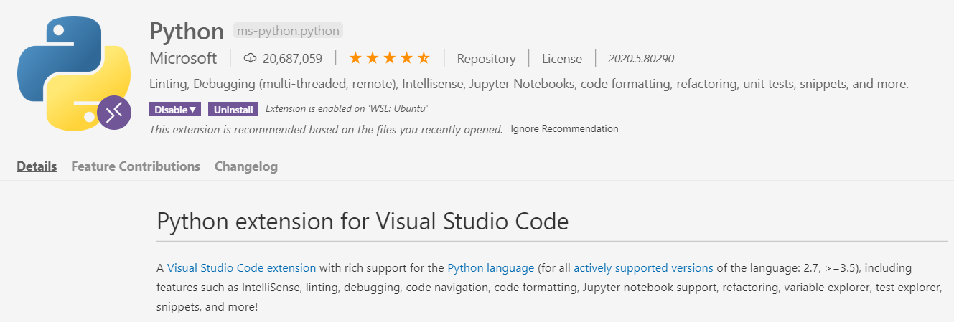
配置环境
3. 为了方便Python脚本修改和显示结果，这里还使用了VS Code和它的Python扩展，安装扩展后能够在VS Code中使用JupyterNotebook编写Python脚本：

Slide 11
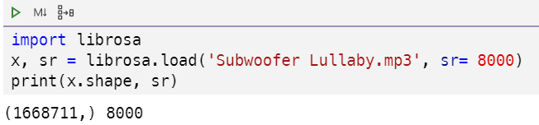
加载音乐
可以选择本地的MP3或WAV文件
这里x是音频信号的数字信息，可以看到是一维的，sr是采样率，人耳能感受到的最高频率约为4000Hz，根据采样定理，8000的采样率大约是人能够感受正常音乐的最低采样率。

Slide 12
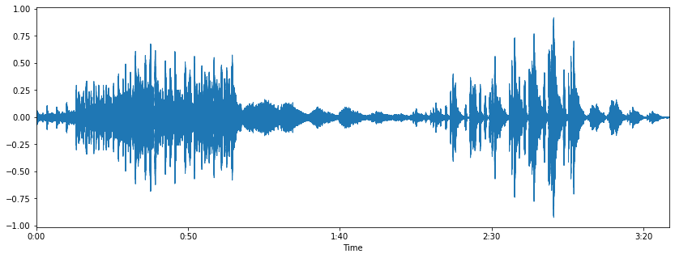
音频特征提取
查看音频的波形，横轴为时间，纵轴为振幅，这是音乐在时域上的信息。
%matplotlib inline import matplotlib.pyplot as plt import librosa.display plt.figure(figsize=(14, 5)) librosa.display.waveplot(x, sr=sr)

Slide 13
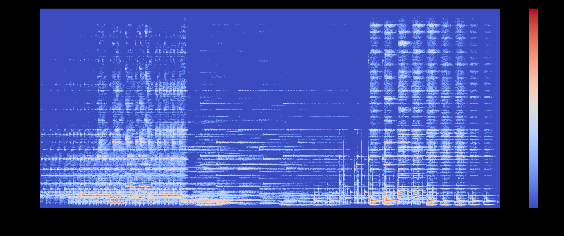
音频特征提取
查看频谱图(Spectrogram)，横轴是时间，纵轴是频率，颜色则代表分贝（声音的响度），可以看到越红的地方信号音量越大
X = librosa.stft(x)
Xdb = librosa.amplitude_to_db(abs(X)) # 把幅度转成分贝格式
plt.figure(figsize=(14, 5))
librosa.display.specshow(Xdb, sr=sr, x_axis='time', y_axis='hz')
plt.colorbar()

Slide 14
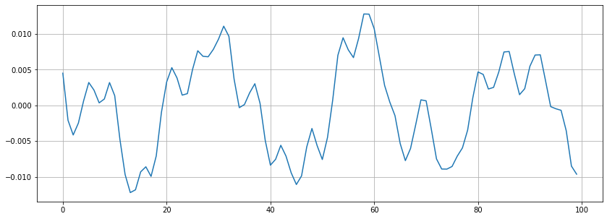
音频特征提取
过零率（Zero Crossing Rate）
过零率(Zero Crossing Rate,ZCR)是指在每帧中,语音信号通过零点(从正变为负或从负变为正)的次数。这个特征已在语音识别和音乐信息检索领域得到广泛使用，是金属声音和摇滚乐的关键特征。
回到时域图，在时间上放大，可以看到有13个过零点。
n0 = 9000
n1 = 9100
plt.figure(figsize=(14, 5))
plt.plot(x[n0:n1])
plt.grid()
zero_crossings = librosa.zero_crossings(x[n0:n1], pad=False)
print(sum(zero_crossings))

Slide 15
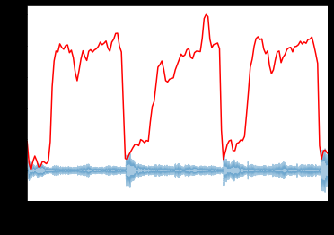
音频特征提取
频谱质心（Spectral Centroid）
表示信号的频谱中能量的集中点，可描述信号音色的明亮度。越明亮的声音，能量越集中在高频部分，频谱质心的值越大
import sklearn
spectral_centroids = librosa.feature.spectral_centroid(x[:80000], sr=sr)[0] frames = range(len(spectral_centroids))
t = librosa.frames_to_time(frames, sr=8000)
def normalize(x, axis=0):
return sklearn.preprocessing.minmax_scale(x, axis=axis) librosa.display.waveplot(x[:80000], sr=sr, alpha=0.4)
plt.plot(t, normalize(spectral_centroids), color='r')

Slide 16
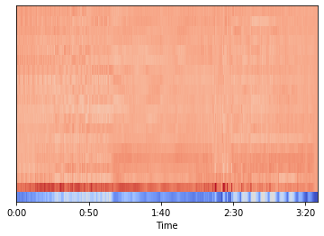
音频特征提取
MFCC (梅尔频率倒谱系数)
MFCC是音频信号特征中最重要的一个，基本上处理音频信号就会用到。
信号的MFCC参数是一个小集合的特征（一般10-20个），它能够简洁的表示频谱的包络。
mfccs = librosa.feature.mfcc(x, sr=sr)
print(mfccs.shape)
#Displaying the MFCCs:
librosa.display.specshow(mfccs, sr=sr, x_axis='time')

Slide 17
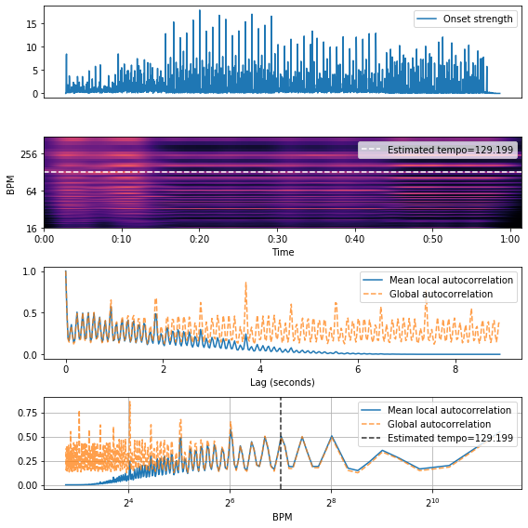
音频特征提取
除了上面提到的几个特征之外，还有节奏图(tempogram)，音符起始点(onset)，节奏信息(BPM)，频谱滚降点(Spectral Rolloff)等特征适用于音频信息特征的提取，从而对音乐流派进行分类。

Slide 18
音乐流派分类
获取数据集
数据初步处理
建立与训练模型
验证模型与评估

Slide 19
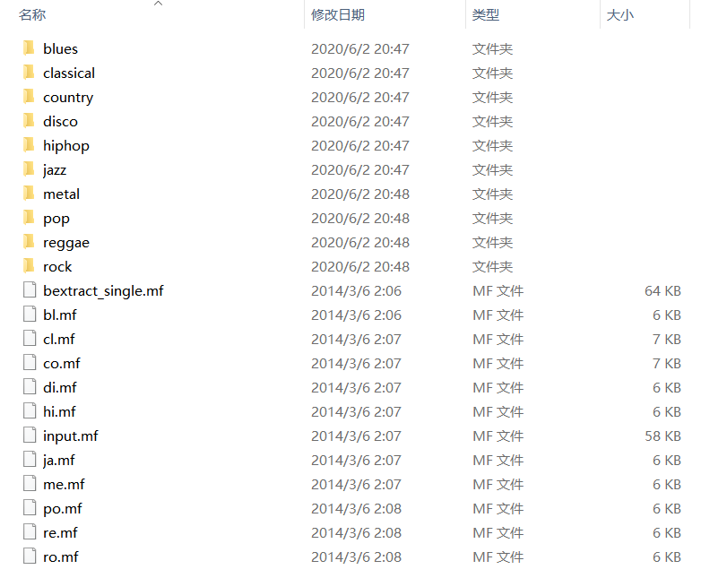
获取数据集
为了快速训练模型，本项目使用了数据量较小且最为经典的GTZAN genre collection数据集。这个数据集包含了流行(Pop)，摇滚(Rock)，爵士(Jazz)，乡村(Country)，古典(Classical)，蓝调(Blues)，嘻哈(Hiphop)，雷鬼(Reggae)和迪斯科(Disco) 10个题材，每个题材包含了100个30s长的音乐。

Slide 20
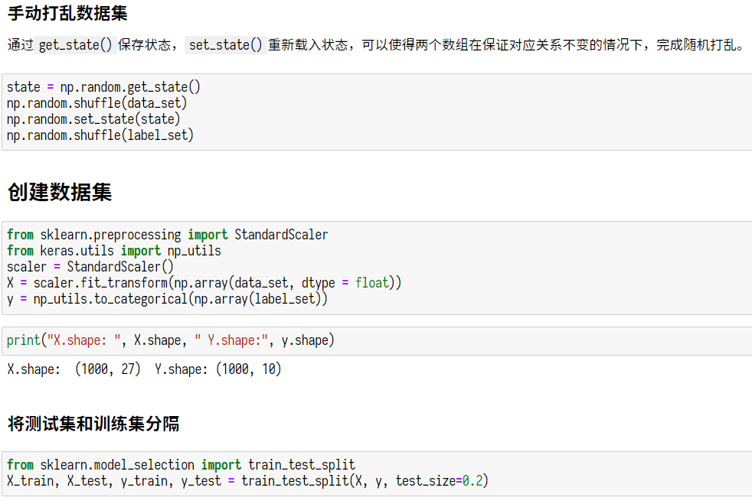
数据初步处理
项目提取每一条音频的特征信息，添加到Python数组中，加载到内存，打乱顺序，然后以4:1的比例制作训练集和测试集。

Slide 21
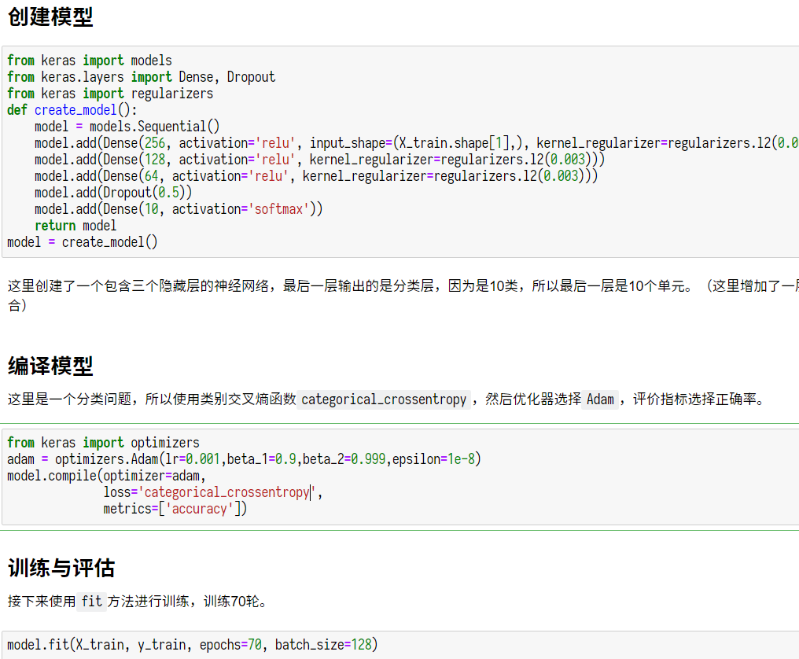
建立与训练模型
这里使用keras框架，使用tensorflow作为后端，创建了一个包含三个隐藏层的神经网络，再增加一层Dropout减少数据过拟合，最后一层输出的是分类层，因为是10类，所以最后一层是10个单元。隐藏层的激活函数是ReLU，使用了L2正则化。模型的训练使用Adam优化器，损失函数使用类别交叉函数(categorical_crossentropy)，训练的batch size为128，共训练70轮。

Slide 22
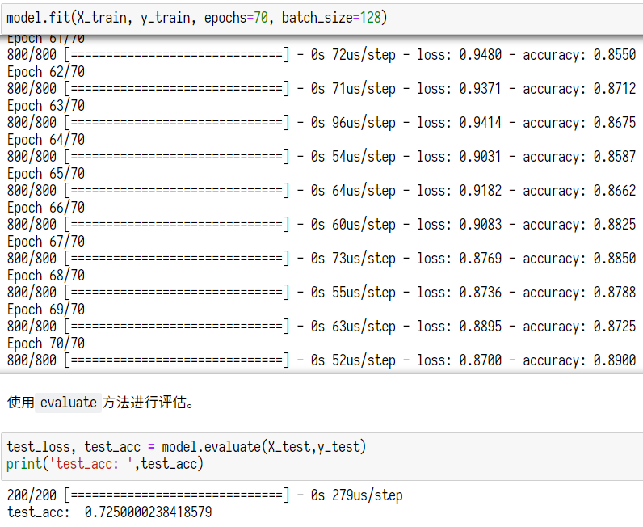
验证模型与评估
模型在训练集上的准确率达到了89%，损失函数从3.1432下降到0.8700，在验证集上的准确率略低，为72%.
我们认为这是数据集较小，以及对音频信息挖掘不够充分导致的，希望在以后的深入学习中能继续改进数据和模型。

Slide 23
总结
音乐流派的自动分类属于音乐信息检索(Music Information Retrieval)的研究方向之一。音乐的流派或风格常用来描述音乐家及其音乐作品的相似性，传达音乐偏好和品味，并用来组织音乐曲目，是文化、艺术家和音乐市场之间相互作用的产物。音乐流派分类在音乐组织管理、浏览、检索、情感计算和推荐中都有重要应用。但是音乐流派的确切定义和界限却是模糊和主观的，因此对音乐风格的自动分类并非易事，这也使得音乐信息检索领域不断研究该问题。
通过本次项目我学习到了模式识别的基本方法与基本思路，动手实现了一个简单的分类器，掌握了数据的获取、清洗、数据集划分，模型的建立、训练与评估等技能，受益匪浅。

